Slide 1


Slide 2






تعيين تلميذ(ة) للإجابة.
توجيهات و شرح التعليمات.
عرض فيديو.
المرور بين الصفوف للمساعدة و تصحيح الإنجازات.
عمل في ثنائيات.
نهاية الشريط، المرور إلى الشريحة الموالية.

Slide 3

تنظيم حصص الأسبوع
اليوم 4 -
اليوم 1 -
نشاط اعتيادي .
إنتاج كتابي الحصة 3- .
إنتاج كتابي الحصة4 .
نشاط اعتيادي.
أساليب .
استماع وتحدث .
اليوم 5 -
اليوم2 -
نشاط اعتيادي .
قراءة : الحصة -4- .
إنتاج كتابي الحصة . 5
نشاط اعتيادي .
قراءة : الحصة -1- .
قراءة الحصة-2- .
اليوم 6 -
اليوم 3 -
مراجعة توليف (شكل وفهم) + دعم (50)د
قراءة إثرائية –(20)د.
نشاط اعتيادي .
قراءة : الحصة-3- .
تراكيب .
Révision
Lecture offerte

Slide 4






هيكلة حصة اليوم
- 01 افتتاح الحصة
ترحيب ؛
تدبير السلوك؛
نشاط اعتيادي.
- 02أساليب
أساليب نقل الأخبار .
- 03استماع وتحدث
التراث الفني المغربي.

Slide 5

عند نهاية الحصة
على الأقل 80% من المتعلمين سيكونون قادرين على:
قراءة فقرة دون أخطاء.
نقل أخبار عن مصادرها بأساليب مناسبة.
التحدث باسترسال للتعبير عن فن من الفنون الجميلة.

Slide 6

افتتاح الحصة
افتتاح الحصة
ترحيب ؛
تدبير السلوك؛
نشاط اعتيادي.

Slide 7

مرحبا بكم، سنبدأ حصة اللغة العربية.
اختــتام الحــصة
استـماع وتحدث
أساليب
افتتاح الحصة

Slide 8

ضعوا الكراسة والدفتر واللوحة في القمطر.
اختــتام الحــصة
استـماع وتحدث
أساليب
افتتاح الحصة

Slide 9





حاولوا الالتزام بهذه السلوكات. من يذكرنا بها؟
اختــتام الحــصة
استـماع وتحدث
أساليب
افتتاح الحصة
أُصَحِّحُ أَخْطائي عَلى كُرّاسَتي وَدَفْتَري.
أَتَحَدَّثُ بِلُغَةٍ عَرَبِيَّةٍ سَليمَةٍ مِنَ ٱلأَخْطاءِ.

Slide 10
نبدأ حصتنا بنشاط الطلاقة. من يذكرنا بضوابط القراءة بطلاقة؟
اختــتام الحــصة
استـماع وتحدث
أساليب
افتتاح الحصة
ما ضَوابِطُ ٱلْقِراءَةِ بِطَلاقَةٍ؟

Slide 11
من يقرأ ؟ الفائز من لم يرتكب أي خطأ.
اختــتام الحــصة
استـماع وتحدث
أساليب
افتتاح الحصة
يُعَدُّ ٱلشِّعْرُ ٱلْعَرَبِيُّ مِنْ أَسْمى ٱلْفُنونِ ٱلْأَدَبِيَّةِ ٱلَّتي أَبْدَعَتْها قَريحَةُ ٱلْإِنْسانِ، فَهُوَ ديوانُ ٱلْعَرَبِ ٱلْخالِدُ، وَخِزانَةُ حِكْمَتِهِمْ، وَسِجِلُّ مَجْدِهِمْ وَبُطولاتِهِمْ. تَتَجَلّى قيمَتُهُ ٱلْإِبْداعِيَّةُ في رَوْعَةِ ٱلصُّوَرِ ٱلشِّعْرِيَّةِ ٱلْأَخّاذَةِ وَسِحْرِ ٱلتَّعْبيرِ ٱلْمُتَفَرِّدِ، حَيْثُ يَنْسُجُ ٱلشّاعِرُ بِمَهارَةٍ فائِقَةٍ مِنَ ٱلْأَلْفاظِ ٱلْمُنْتَقاةِ وَٱلْمَعاني ٱلْعَميقَةِ لَوْحاتٍ مُوسيقِيَّةً آسِرَةً تَأْخُذُ بِٱلْأَلْبابِ وَتَسْتَوْلي عَلى ٱلْمَشاعِرِ. أَمّا قيمَتُهُ ٱلْفَنِّيَّةُ فَتَنْبَثِقُ مِنْ ثَراءِ أَوْزانِهِ ٱلْمُتَعَدِّدَةِ، وَإِحْكامِ قَوافيهِ ٱلرَّنّانَةِ، وَبَراعَةِ أَساليبِهِ ٱلْبَلاغِيَّةِ ٱلَّتي تُضْفي عَلَيْهِ حُلَّةً فَريدَةً تُمَيِّزُهُ عَنْ سائِرِ ٱلْآدابِ.
وَلِلشِّعْرِ أَهَمِّيَّةٌ كَبيرَةٌ في ٱلتَّواصُلِ بَيْنَ ٱلنّاسِ، فَهُوَ يُعَبِّرُ عَنِ ٱلْمَشاعِرِ وَٱلْأَفْكارِ بِطَريقَةٍ جَميلَةٍ وَمُؤَثِّرَةٍ تَصِلُ إِلى ٱلْقُلوبِ. وَكَثيراً ما يَسْتَعينُ ٱلْخُطَباءُ وَٱلْمُتَحَدِّثونَ بِأَبْياتِ ٱلشِّعْرِ في خُطَبِهِمْ وَحِواراتِهِمْ لِتَوْضيحِ ٱلْمَعاني وَإِقْناعِ ٱلْمُستَمِعينَ. وَبِهذا يُصْبِحُ ٱلشِّعْرُ جِسْراً يَرْبِطُ بَيْنَ ٱلْأَجْيالِ ٱلْمُخْتَلِفَةِ، وَمَصْدَراً غَنِيّاً بِٱلْحِكْمَةِ وَٱلْمَعْرِفَةِ، يَسْتَفيدُ مِنْهُ ٱلنّاسُ في كُلِّ زَمانٍ وَمَكانٍ.

Slide 12

الفائزون في هذه الحصة هم ...........................................................................
اختــتام الحــصة
استـماع وتحدث
أساليب
افتتاح الحصة

Slide 13
بعد قراءتكم للنص، أجيبوا عن السؤال التالي على دفاتر البحث؟
اختــتام الحــصة
استـماع وتحدث
أساليب
افتتاح الحصة
يُعَدُّ ٱلشِّعْرُ ٱلْعَرَبِيُّ مِنْ أَسْمى ٱلْفُنونِ ٱلْأَدَبِيَّةِ ٱلَّتي أَبْدَعَتْها قَريحَةُ ٱلْإِنْسانِ، فَهُوَ ديوانُ ٱلْعَرَبِ ٱلْخالِدُ، وَخِزانَةُ حِكْمَتِهِمْ، وَسِجِلُّ مَجْدِهِمْ وَبُطولاتِهِمْ. تَتَجَلّى قيمَتُهُ ٱلْإِبْداعِيَّةُ في رَوْعَةِ ٱلصُّوَرِ ٱلشِّعْرِيَّةِ ٱلْأَخّاذَةِ وَسِحْرِ ٱلتَّعْبيرِ ٱلْمُتَفَرِّدِ، حَيْثُ يَنْسُجُ ٱلشّاعِرُ بِمَهارَةٍ فائِقَةٍ مِنَ ٱلْأَلْفاظِ ٱلْمُنْتَقاةِ وَٱلْمَعاني ٱلْعَميقَةِ لَوْحاتٍ مُوسيقِيَّةً آسِرَةً تَأْخُذُ بِٱلْأَلْبابِ وَتَسْتَوْلي عَلى ٱلْمَشاعِرِ. أَمّا قيمَتُهُ ٱلْفَنِّيَّةُ فَتَنْبَثِقُ مِنْ ثَراءِ أَوْزانِهِ ٱلْمُتَعَدِّدَةِ، وَإِحْكامِ قَوافيهِ ٱلرَّنّانَةِ، وَبَراعَةِ أَساليبِهِ ٱلْبَلاغِيَّةِ ٱلَّتي تُضْفي عَلَيْهِ حُلَّةً فَريدَةً تُمَيِّزُهُ عَنْ سائِرِ ٱلْآدابِ.
وَلِلشِّعْرِ أَهَمِّيَّةٌ كَبيرَةٌ في ٱلتَّواصُلِ بَيْنَ ٱلنّاسِ، فَهُوَ يُعَبِّرُ عَنِ ٱلْمَشاعِرِ وَٱلْأَفْكارِ بِطَريقَةٍ جَميلَةٍ وَمُؤَثِّرَةٍ تَصِلُ إِلى ٱلْقُلوبِ. وَكَثيراً ما يَسْتَعينُ ٱلْخُطَباءُ وَٱلْمُتَحَدِّثونَ بِأَبْياتِ ٱلشِّعْرِ في خُطَبِهِمْ وَحِواراتِهِمْ لِتَوْضيحِ ٱلْمَعاني وَإِقْناعِ ٱلْمُستَمِعينَ. وَبِهذا يُصْبِحُ ٱلشِّعْرُ جِسْراً يَرْبِطُ بَيْنَ ٱلْأَجْيالِ ٱلْمُخْتَلِفَةِ، وَمَصْدَراً غَنِيّاً بِٱلْحِكْمَةِ وَٱلْمَعْرِفَةِ، يَسْتَفيدُ مِنْهُ ٱلنّاسُ في كُلِّ زَمانٍ وَمَكانٍ.
حَدِّد(ي) ٱلْفِكْرَةَ ٱلْعامَّةَ لِلنَّصِّ.

Slide 14
من يقرأ الفكرة التي صاغها؟
اختــتام الحــصة
استـماع وتحدث
أساليب
افتتاح الحصة
اَلْفِكْرَةُ ٱلْعامَّةُ لِلنَّصِّ.

Slide 15
أساليب
أساليب نقل الخبر
أَفادَتْ / ذَكَرَتْ مَصادِرُ أَنَّ.....
جاءَ في إِعْلانٍ رَسْمِيٍّ............
تَناقَلَتْ وَسائِلُ ٱلْإِعْلامِ.........
أَخْبَرَ / أَعْلَنَ ..................
في حِوارٍ / لِقاءٍ مَعَ .............
أَشارَ إِلى ... كَما أَكَّدَ ............
صَرَّحَ بِأَنَّ.........................

Slide 16
ستتعلمون أساليب تساعدكم على نقل الأخبار عن مصادرها . من يذكرنا أولا بمعنى الخبر ؟
اختــتام الحــصة
استـماع وتحدث
أساليب
افتتاح الحصة
ما ٱلْمَقْصودُ بِٱلْخَبَرِ؟

Slide 17
من يقرأ؟
اختــتام الحــصة
استـماع وتحدث
أساليب
افتتاح الحصة
اَلْخَبَر هُوَ مَعْلوماتٌ حَوْلَ حَدَثٍ أَوْ ظاهِرَةٍ يَتِمُّ تَبْليغُها لِلْغَيْرِ بِشَكْلٍ شَفَهِيٍّ أَوْ كِتابِيٍّ.

Slide 18
من أين نحصل على الأخبار؟ أو ما مصادر الأخبار؟
اختــتام الحــصة
استـماع وتحدث
أساليب
افتتاح الحصة
مَنْ يَذْكُرُ بَعْضَ مَصادِرِ ٱلْأَخْبارِ؟

Slide 19
هذه مصادر أخرى. من يقرأ؟
اختــتام الحــصة
استـماع وتحدث
أساليب
افتتاح الحصة
تَصْريحُ شَخْصٍ؛
جَرائِدُ؛
إِنْتِرْنِت؛
مَوْقِعٌ إِخْبارِيٌّ؛
نَشْرَةٌ إِخْبارِيَّةٌ، ...

Slide 20
من يذكرنا بالخبر الذي قدمه مذيع الإذاعة المدرسية؟
اختــتام الحــصة
استـماع وتحدث
أساليب
افتتاح الحصة
ما ٱلْخَبَرُ ٱلَّذي قَدَّمَهُ مُذيعُ ٱلْإِذاعَةِ ٱلْمَدْرَسِيَّةِ؟

Slide 21
لنتذكر جماعة. من يقرأ؟
اختــتام الحــصة
استـماع وتحدث
أساليب
افتتاح الحصة
نَظَّمَتِ ٱلْمَدْرَسَةُ يَوْماً ثَقافِيّاً حَوْلَ أَبي ٱلْفُنونِ.

Slide 22
انتبهوا معي . سأستعمل أساليب لنقل الخبر عن مصدره.
اختــتام الحــصة
استـماع وتحدث
أساليب
افتتاح الحصة
نَظَّمَتِ ٱلْمَدْرَسَةُ يَوْماً ثَقافِيّاً حَوْلَ أَبي ٱلْفُنونِ.

Slide 23
أحدد مصدر الخبر أو قائله بالإجابة عن السؤال التالي: من أصدر الخبر أو من هو قائله؟
اختــتام الحــصة
استـماع وتحدث
أساليب
افتتاح الحصة
نَظَّمَتِ ٱلْمَدْرَسَةُ يَوْماً ثَقافِيّاً حَوْلَ أَبي ٱلْفُنونِ.

Slide 24
أجيب عن السؤال : التلميذ عدنان مذيع الإذاعة المدرسية هو من أصدر الخبر .
اختــتام الحــصة
استـماع وتحدث
أساليب
افتتاح الحصة
اَلتِّلْميذُ عَدْنانُ مُذيعُ ٱلْإِذاعَةِ ٱلْمَدْرَسِيَّةِ هُوَ مَنْ أَعْلَنَ عَنِ ٱلْخَبَرِ.

Slide 25
ثالثا، أصوغ جملة لنقل الخبر عن مصدره مستعملا أسلوبا مناسبا. مثلا ‘’أخبر ‘’
اختــتام الحــصة
استـماع وتحدث
أساليب
افتتاح الحصة
أَخْبَرَ مُذيعُ ٱلْإِذاعَةِ ٱلْمَدْرَسِيَّةِ أَنَّ ٱلْمَدْرَسَةَ نَظَّمَتْ يَوْماً ثَقافِيّاً حَوْلَ أَبي ٱلْفُنونِ.

Slide 26
لنقل الخبر عن مصدره، يمكن أن نستعمل أساليب أخرى من قبيل : تناقلت وسائل الإعلام أن ...
اختــتام الحــصة
استـماع وتحدث
أساليب
افتتاح الحصة
تَناقَلَتْ وَسائِلُ ٱلْإِعْلامِ أَنَّ ٱلْمَدْرَسَةَ نَظَّمَتْ يَوْماً ثَقافِيّاً حَوْلَ أَبي ٱلْفُنونِ.

Slide 27
يمكن أن أقول أيضا:
اختــتام الحــصة
استـماع وتحدث
أساليب
افتتاح الحصة
ذَكَرَتْ مَصادِرُ أَنَّ ٱلْمَدْرَسَةَ نَظَّمَتْ يَوْماً ثَقافِيّاً حَوْلَ أَبي ٱلْفُنونِ.

Slide 28
سنحاول جماعة نقل المعلومة التالية عن مصدرها. من يقرأ؟
اختــتام الحــصة
استـماع وتحدث
أساليب
افتتاح الحصة
مُزاوَلَةُ ٱلرِّياضَةِ لِمُدَّةِ ساعَةٍ يَوْمِيّاً تُقَلِّلُ مِنْ خَطَرِ ٱلْإصابَةِ بِأَمْراضِ ٱلْقَلْبِ.

Slide 29
في نظركم، من يمكن أن يقول هذه المعلومة؟
اختــتام الحــصة
استـماع وتحدث
أساليب
افتتاح الحصة
مَنْ أَصْدَرَ ٱلْمَعْلومَةَ أَوْ مَنْ هُوَ قائِلُها؟

Slide 30
نصحح جماعة.
اختــتام الحــصة
استـماع وتحدث
أساليب
افتتاح الحصة
اَلطَّبيبُ هُوَ مَنْ أَصْدَرَ ٱلْمَعْلومَةَ.

Slide 31
نصوغ جملة لنقل المعلومة عن مصدرها. من يحاول مستعملا أسلوبا مناسبا؟
اختــتام الحــصة
استـماع وتحدث
أساليب
افتتاح الحصة
مُزاوَلَةُ ٱلرِّياضَةِ لِمُدَّةِ ساعَةٍ يَوْمِيّاً تُقَلِّلُ مِنْ خَطَرِ ٱلْإصابَةِ بِأَمْراضِ ٱلْقَلْبِ.

Slide 32
هذا مقترح آخر. من يقرأ؟
اختــتام الحــصة
استـماع وتحدث
أساليب
افتتاح الحصة
صَرَّحَ ٱلطَّبيبُ بِأَنَّ مُزاوَلَةَ ٱلرِّياضَةِ لِمُدَّةِ ساعَةٍ يَوْمِيّاً تُقَلِّلُ مِنْ خَطَرِ ٱلْإصابَةِ بِأَمْراضِ ٱلْقَلْبِ.

Slide 33
يمكن أن نقول أيضا:
اختــتام الحــصة
استـماع وتحدث
أساليب
افتتاح الحصة
في حِوارٍ مَعَ ٱلطَّبيبِ، أَكَّدَ أَنَّ مُزاوَلَةَ ٱلرِّياضَةِ لِمُدَّةِ ساعَةٍ يَوْمِيّاً تُقَلِّلُ مِنْ خَطَرِ ٱلْإصابَةِ بِأَمْراضِ ٱلْقَلْبِ.

Slide 34
يمكن أن نقول أيضا:
اختــتام الحــصة
استـماع وتحدث
أساليب
افتتاح الحصة
في لِقاءٍ مَعَ ٱلطَّبيبِ، أَشارَ إِلى أَنَّ مُزاوَلَةَ ٱلرِّياضَةِ لِمُدَّةِ ساعَةٍ يَوْمِيّاً تُقَلِّلُ مِنْ خَطَرِ الْإصابَةِ بِأَمْراضِ الْقَلْبِ.

Slide 35
هذه أساليب أخرى يمكن اعتمادها لنقل الأخبار عن مصادرها. من يقرأ؟
اختــتام الحــصة
استـماع وتحدث
أساليب
افتتاح الحصة
أَفادَتْ / ذَكَرَتْ مَصادِرُ أَنَّ.....
جاءَ في إِعْلانٍ رَسْمِيٍّ............
تَناقَلَتْ وَسائِلُ ٱلْإِعْلامِ.........
أَخْبَرَ / أَعْلَنَ ..................
في حِوارٍ / لِقاءٍ مَعَ .............
أَشارَ إِلى ... كَما أَكَّدَ ............
صَرَّحَ بِأَنَّ.........................

Slide 36
من يحاول استعمال أحد الأساليب التالية لنقل الخبر عن مصدره؟
اختــتام الحــصة
استـماع وتحدث
أساليب
افتتاح الحصة
اَلْخَبَرُ: اِفْتِتاحُ مَكْتَبَةٍ جَديدَةٍ في ٱلْمَدْرَسَةِ.
أَفادَتْ / ذَكَرَتْ مَصادِرُ أَنَّ.....
جاءَ في إِعْلانٍ رَسْمِيٍّ............
تَناقَلَتْ وَسائِلُ ٱلْإِعْلامِ.........
أَخْبَرَ / أَعْلَنَ ..................
في حِوارٍ / لِقاءٍ مَعَ .............
أَشارَ إِلى ... كَما أَكَّدَ ............
صَرَّحَ بِأَنَّ.........................
اَلْمَصْدَرُ: إِدارَةُ ٱلْمَدْرَسَةِ

Slide 37
هذا مثال آخر. من يحاول؟
اختــتام الحــصة
استـماع وتحدث
أساليب
افتتاح الحصة
اَلْخَبَرُ: فَوْزُ فَريقِ ٱلْمَدْرَسَةِ بِبُطولَةِ كُرَةِ ٱلْقَدَمِ.
أَفادَتْ / ذَكَرَتْ مَصادِرُ أَنَّ.....
جاءَ في إِعْلانٍ رَسْمِيٍّ............
تَناقَلَتْ وَسائِلُ ٱلْإِعْلامِ.........
أَخْبَرَ / أَعْلَنَ ..................
في حِوارٍ / لِقاءٍ مَعَ .............
أَشارَ إِلى ... كَما أَكَّدَ ............
صَرَّحَ بِأَنَّ.........................
اَلْمَصْدَرُ: مَوْقِعُ ٱلْمَدْرَسَةِ ٱلْإِلِكْتُرونِيُّ

Slide 38
من يقترح خبرا آخر ويعبر عن مصدره ؟
اختــتام الحــصة
استـماع وتحدث
أساليب
افتتاح الحصة
أَفادَتْ / ذَكَرَتْ مَصادِرُ أَنَّ.....
جاءَ في إِعْلانٍ رَسْمِيٍّ............
تَناقَلَتْ وَسائِلُ ٱلْإِعْلامِ.........
أَخْبَرَ / أَعْلَنَ ..................
في حِوارٍ / لِقاءٍ مَعَ .............
أَشارَ إِلى ... كَما أَكَّدَ ............
صَرَّحَ بِأَنَّ.........................

Slide 39
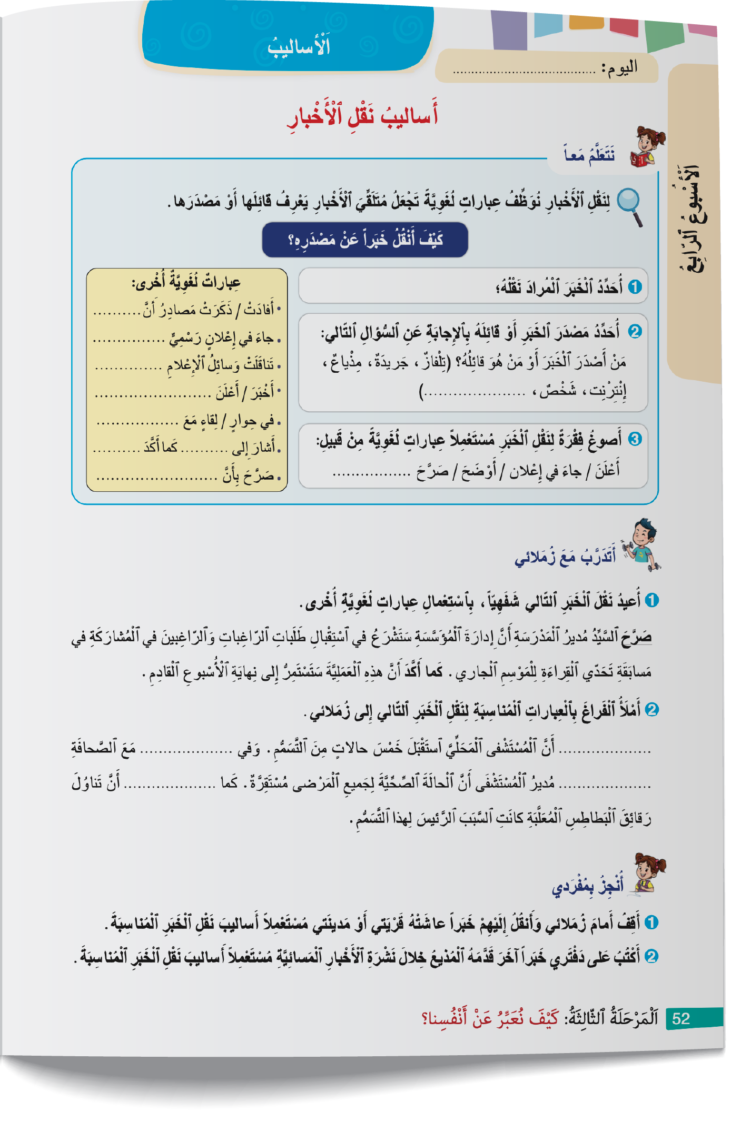
خذوا كراساتكم الصفحة -52-؟
اختــتام الحــصة
استـماع وتحدث
أساليب
افتتاح الحصة

Slide 40
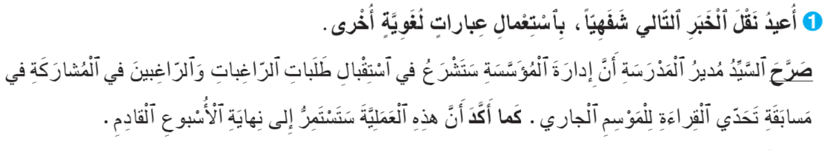
سننجز شفاهيا النشاط الأول من مقطع " أتدرب مع زملائي". من يقرأ التعليمة؟
اختــتام الحــصة
استـماع وتحدث
أساليب
افتتاح الحصة

Slide 41
من يحاول مستعملا أساليب أخرى؟
اختــتام الحــصة
استـماع وتحدث
أساليب
افتتاح الحصة
أَفادَتْ / ذَكَرَتْ مَصادِرُ أَنَّ.....
جاءَ في إِعْلانٍ رَسْمِيٍّ............
تَناقَلَتْ وَسائِلُ ٱلْإِعْلامِ.........
أَخْبَرَ / أَعْلَنَ ..................
في حِوارٍ / لِقاءٍ مَعَ .............
أَشارَ إِلى ... كَما أَكَّدَ ............
صَرَّحَ بِأَنَّ.........................

Slide 42

أنجزوا على كراساتكم النشاط الثاني.
اختــتام الحــصة
استـماع وتحدث
أساليب
افتتاح الحصة

Slide 43
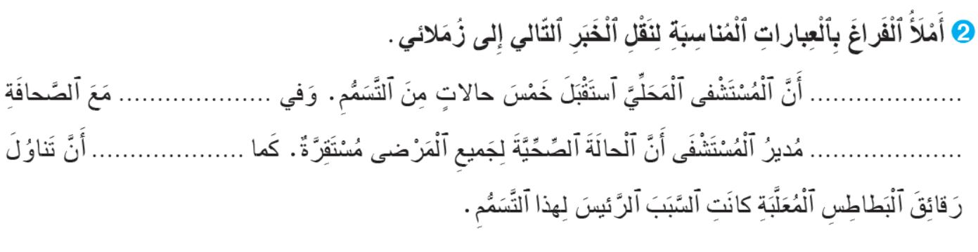
نصحح جماعة.
اختــتام الحــصة
استـماع وتحدث
أساليب
افتتاح الحصة

Slide 44
هذا مقترح آخر. من يقرأ؟
اختــتام الحــصة
استـماع وتحدث
أساليب
افتتاح الحصة
تَناقَلَتْ وَسائِلُ ٱلْإِعْلامِ/جاءَ في إِعْلانٍ رَسْمِيٍّ أَنَّ ٱلْمُسْتَشْفى ٱلْمَحَلِّيَّ ٱستَقْبَلَ خَمْسَ حالاتٍ مِنَ ٱلتَّسَمُّمِ. وَفي لِقاءٍ/ حِوارٍ مَعَ ٱلصَّحافَةِ صَرَّحَ مُديرُ ٱلْمُسْتَشْفى أَنَّ ٱلْحالَةَ ٱلصِّحِّيَّةَ لِجَميعِ ٱلْمَرْضى مُسْتَقِرَّةٌ. كَما أَكَّدَ أَنَّ تَناوُلَ رَقائِقَ ٱلْبَطاطِسِ ٱلْمُعَلَّبَةِ كانَتِ ٱلسَّبَبَ ٱلرَّئيسَ لِهذا ٱلتَّسَمُّمِ.

Slide 45
استماع وتحدث
التحدث
تذكير؛
التحدث باسترسال لتقديم فن من الفنون الجميلة.

Slide 46
ستواصلون مناقشة نص «التراث الفني المغربي».
اختــتام الحــصة
استـماع وتحدث
أساليب
افتتاح الحصة
اَلتُّراثُ ٱلْفَنِّيُّ ٱلْمَغْرِبِيُّ

Slide 47
نتذكر، في البداية، معاني المفردات التالية. من يختار مفردة ويقدم معناها؟
اختــتام الحــصة
استـماع وتحدث
أساليب
افتتاح الحصة
اَلْفُلْكْلورُ
اَلْأَهازيجُ
اَلذّاكِرَةُ

Slide 48

نصحح جماعة. من يقرأ ؟
اختــتام الحــصة
استـماع وتحدث
أساليب
افتتاح الحصة
تَخْزينُ وَحِفْظُ ٱلْمَعْلوماتِ وَٱلْأَفْكارِ وَٱلْعاداتِ.
اَلذّاكِرَةُ
أَغانٍ أَوْ أَلْحانٌ شَعْبِيَّةٌ تُرَدَّدُ في مُناسَباتٍ مُعَيَّنَةٍ.
اَلْأَهازيجُ
اَلْقِصَصُ وَٱلْأَغاني وَٱلْعادَاتُ وَٱلْحِرَفُ ٱلتَّقْليدِيَّةَ ٱلْمُتَوارَثَةُ عَبْرَ ٱلْأَجْيالِ.
اَلْفُلْكْلورُ

Slide 49

استمعوا إلى النص كي تسترجعوا أفكاره.
اختــتام الحــصة
استـماع وتحدث
أساليب
افتتاح الحصة

Slide 50
ما الأفكار التي علقت في أذهانكم حول موضوع النص؟
اختــتام الحــصة
استـماع وتحدث
أساليب
افتتاح الحصة
أَتَذَكَّرُ أَفْكارَ ٱلنَّصِّ.

Slide 51
ما الفكرة الرئيسة التي ناقشها النص؟
اختــتام الحــصة
استـماع وتحدث
أساليب
افتتاح الحصة
ما ٱلْفِكْرَةُ ٱلرَّئيسَةُ ٱلَّتي ناقَشَها ٱلنَّصُّ؟

Slide 52
ناقش النص الفكرة الرئيسة التالية . من يقرؤها؟
اختــتام الحــصة
استـماع وتحدث
أساليب
افتتاح الحصة
اَلتُّراثُ ٱلْفَنِّيُّ ٱلْمَغْرِبِيُّ غَنِيٌّ وَمُتَنَوِّعٌ، وَيَعْكِسُ هُوِيَّةَ ٱلْمَغارِبَةِ وَتَمَسُّكَهُمْ بِحَضارَتِهِمُ ٱلْعَريقَةِ.

Slide 53
لتفسير الفكرة وتوضيحها أكثر. سنجيب جماعة عن الأسئلة التالية. من يجيب عن السؤال التالي؟
اختــتام الحــصة
استـماع وتحدث
أساليب
افتتاح الحصة
ما أَنْواعُ ٱلْفُنونِ ٱلَّتي يَشْمَلُها ٱلتُّراثُ ٱلْفَنِّيُّ ٱلْمَغْرِبِيُّ؟

Slide 54
اختــتام الحــصة
استـماع وتحدث
أساليب
افتتاح الحصة
ما ٱلْحِرَفُ ٱلتَّقْليدِيَّةُ ٱلْمَذْكورَةُ في ٱلنَّصِّ؟

Slide 55
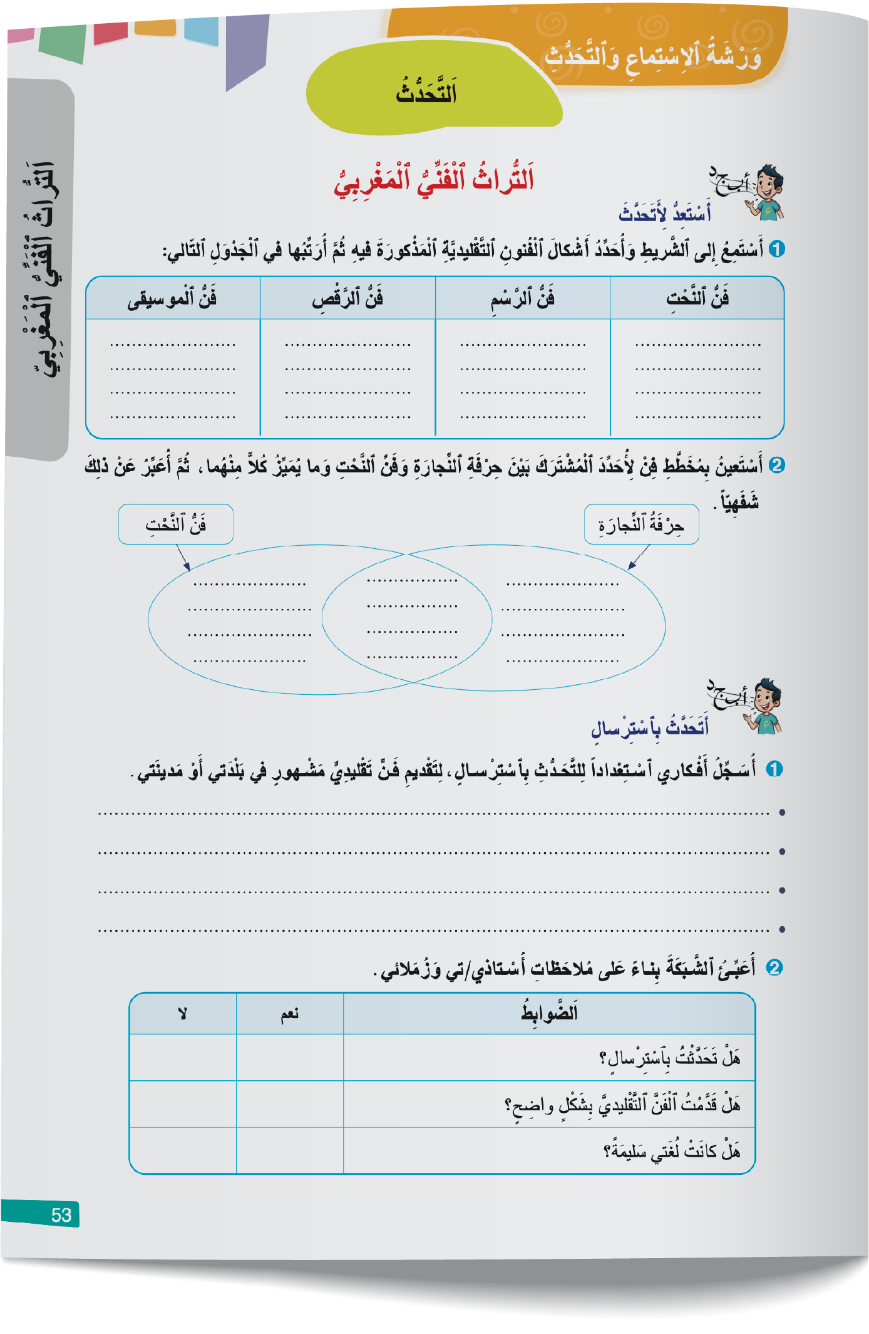
خذوا كراساتكم الصفحة رقم -53-. أنجزوا النشاط الأول من مقطع " أستعد للتحدث" .
اختــتام الحــصة
استـماع وتحدث
أساليب
افتتاح الحصة

Slide 56
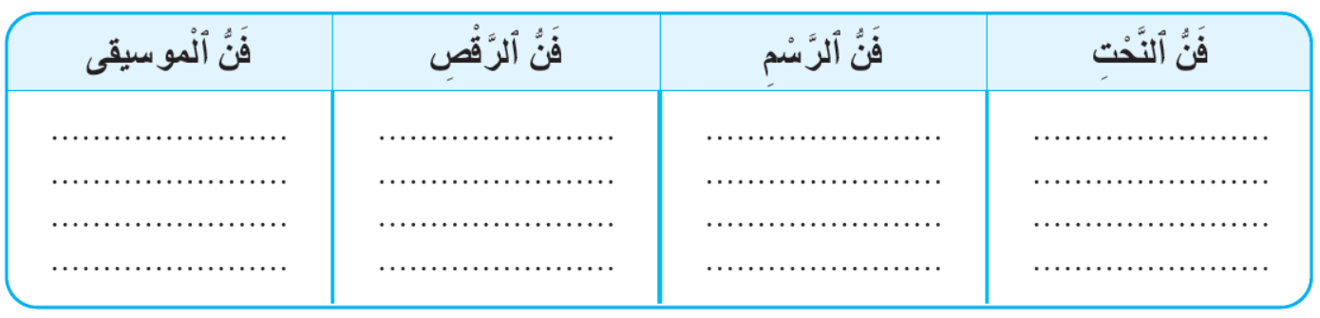
نصحح. من يقرأ؟
اختــتام الحــصة
استـماع وتحدث
أساليب
افتتاح الحصة
اَلطَّرَبُ ٱلْأَنْدَلُسِيُّ؛
اَلْموسيقى ٱلْكْناوِيَّةُ؛
اَلطَّقْطوقَةُ ٱلْجَبَلِيَّةُ؛
اَلطَّرَبُ ٱلْحَسّانِيُّ.
اَلْخُطوطُ ٱلْهَنْدَسِيَّةُ ٱلدَّقيقَةُ
اَلرَّسْمُ عَلى ٱلْأَطْباقِ وَٱلْقُدورِ ٱلْفَخّارِيَّةِ .
اَلْأَقْواسُ ٱلْمُزَخْرَفَةُ
اَلْأَبْوابُ ٱلْخَشَبِيَّةُ ٱلْمَنْقوشَةُ
اَلزَّخْرَفَةُ عَلى ٱلْجِبْسِ وَٱلْخَشَبِ
أَحْواشَ ؛
أَحيدوسَ.

Slide 57
ننتقل إلى النشاط الثاني. أنجزوه بسرعة.
اختــتام الحــصة
استـماع وتحدث
أساليب
افتتاح الحصة

Slide 58
نصحح. من يحدد المعجم المميز للنجارة؟ (تناقش الأجوبة قبل الانتقال إلى ما يميز النحت ثم المشترك بينهما).
اختــتام الحــصة
استـماع وتحدث
أساليب
افتتاح الحصة
اَلنَّحْتُ
اَلنِّجارَةُ

Slide 59
هذه مقترحات أخرى. من يقرأ؟
اختــتام الحــصة
استـماع وتحدث
أساليب
افتتاح الحصة
اَلنَّحْتُ
اَلنِّجارَةُ
حِرْفَةٌ
اَلْخَشَبُ ؛
اَلْقَطْعُ؛
اَلتَّلْميعُ؛
اَلتَّرْكيبُ ؛
اَلطِّلاءُ؛
اَلنَّجّارُ؛
اَلْأَثاثُ...
فَنٌّ
اَلْحَجَرُ؛
اَلرُّخامُ؛
اَلتَّشْكيلُ؛
اَلصَّقْلُ؛
اَلنَّحّاتُ؛
اَلْمُجَسَّماتُ...
اَلنَّقْشُ؛
اَلزَّخْرَفَةُ؛
اَلدِّقَّةُ؛
اَلْإِبْداعُ؛
اَلْمَهارَةُ؛
تُحَفٌ فَنِّيَّةٌ ...

Slide 60
من يتحدث باسترسال لإبراز أوجه التشابه والاختلاف بين النجارة والنحت؟
اختــتام الحــصة
استـماع وتحدث
أساليب
افتتاح الحصة
اَلنَّحْتُ
اَلنِّجارَةُ
حِرْفَةٌ
اَلْخَشَبُ ؛
اَلْقَطْعُ؛
اَلتَّلْميعُ؛
اَلتَّرْكيبُ ؛
اَلطِّلاءُ؛
اَلنَّجّارُ؛
اَلْأَثاثُ...
فَنٌّ
اَلْحَجَرُ؛
اَلرُّخامُ؛
اَلتَّشْكيلُ؛
اَلصَّقْلُ؛
اَلنَّحّاتُ؛
اَلْمُجَسَّماتُ...
اَلنَّقْشُ؛
اَلزَّخْرَفَةُ؛
اَلدِّقَّةُ؛
اَلْإِبْداعُ؛
اَلْمَهارَةُ؛
تُحَفٌ فَنِّيَّةٌ ...

Slide 61

ننتقل إلى مناقشة الفكرة التالية :" النجارة فن ."
اختــتام الحــصة
استـماع وتحدث
أساليب
افتتاح الحصة
اَلنِّجارَةُ فَنٌّ.
ضِدَّ ٱلْفِكْرَةِ
مَعَ ٱلْفِكْرَةِ

Slide 62
ننتقل إلى النشاط الأخير. من يقرأ التعليمة؟
اختــتام الحــصة
استـماع وتحدث
أساليب
افتتاح الحصة

Slide 63

سجلوا الأفكار على كراساتكم واستعدوا للتحدث باسترسال.
اختــتام الحــصة
استـماع وتحدث
أساليب
افتتاح الحصة

Slide 64
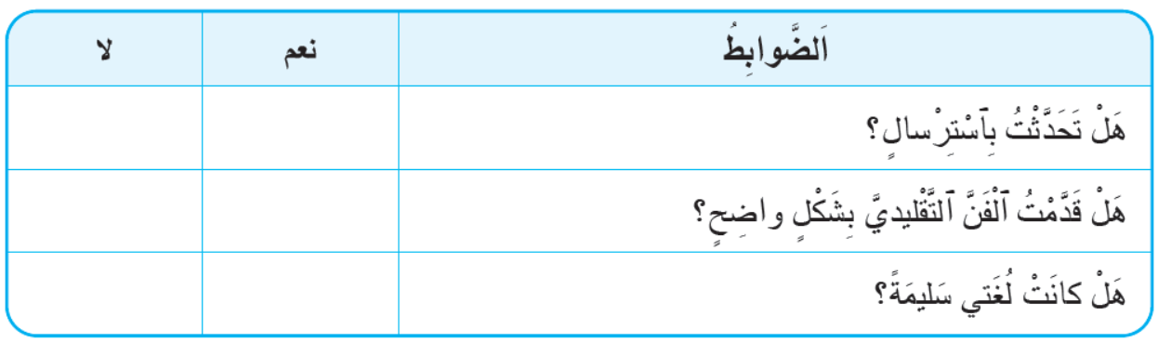
من يتحدث باسترسال؟ (مناقشة كل محاولة وفق الضوابط التالية ومطالبة التلاميذ بتسجيل النتيجة على كراساتهم).
اختــتام الحــصة
استـماع وتحدث
أساليب
افتتاح الحصة

Slide 65
اختتام الحصة
اختتام الحصة
ماذا تعلمت اليوم؟
الواجب المنزلي

Slide 66
من يذكرنا بالأساليب التي نستعملها لنقل الأخبار عن مصادرها؟
اختــتام الحــصة
استـماع وتحدث
معــــــــــجم
افتتاح الحصة
ما ٱلْأَساليبُ ٱلَّتي نَسْتَعْمِلُها لِنَقْلِ ٱلْأَخْبارِ عَنْ مَصادِرِها؟

Slide 67
من يذكرنا بأهم الأفكار التي وردت في النص السماعي" التراث الفني المغربي"؟
اختــتام الحــصة
استـماع وتحدث
معــــــــــجم
افتتاح الحصة
ما أَهَمُّ ٱلْأَفْكارِ ٱلَّتي وَرَدَتْ في نَصِّ «اَلتُّراثُ ٱلْفَنِّيُّ ٱلْمَغْرِبِيُّ»؟

Slide 68
ضعوا علامة أمام نشاط "أنجزوا بمفردي" وأنجزوه في المنزل.
اختــتام الحــصة
استـماع وتحدث
معــــــــــجم
افتتاح الحصة

Slide 69
الفائزون بنجمة السلوك هم:
اختــتام الحــصة
استـماع وتحدث
معــــــــــجم
افتتاح الحصة

Slide 70

إلى اللقاء في الحصة المقبلة.
اختــتام الحــصة
استـماع وتحدث
معــــــــــجم
افتتاح الحصة

Slide 71

بناء على إنجازات المتعلمين خلال الممارسة المستقلة
ما تقديرك لنسبة التحكم في هدف الدرس؟
تسجل النسبة على صفحة اليوم من مذكرة الأستاذ.

